Slide 1

개미 주식회사 게임 진행 방식
작성일: 2022-03-24
작성자: Rookiss

Slide 2
0. 문서 이력
No | 작성자 | 작성일 | 내용 | 버전
1 | Rookiss | 2022-03-24 | 최초 작성 | 0.1
2
3
4
5
6
7
8
9
10
11
12
13
14
15

Slide 3
개요
게임 진행 방식
목차

Slide 4
1. 개요

Slide 5
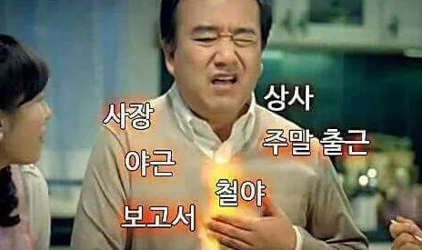
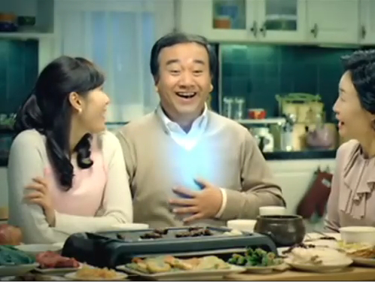
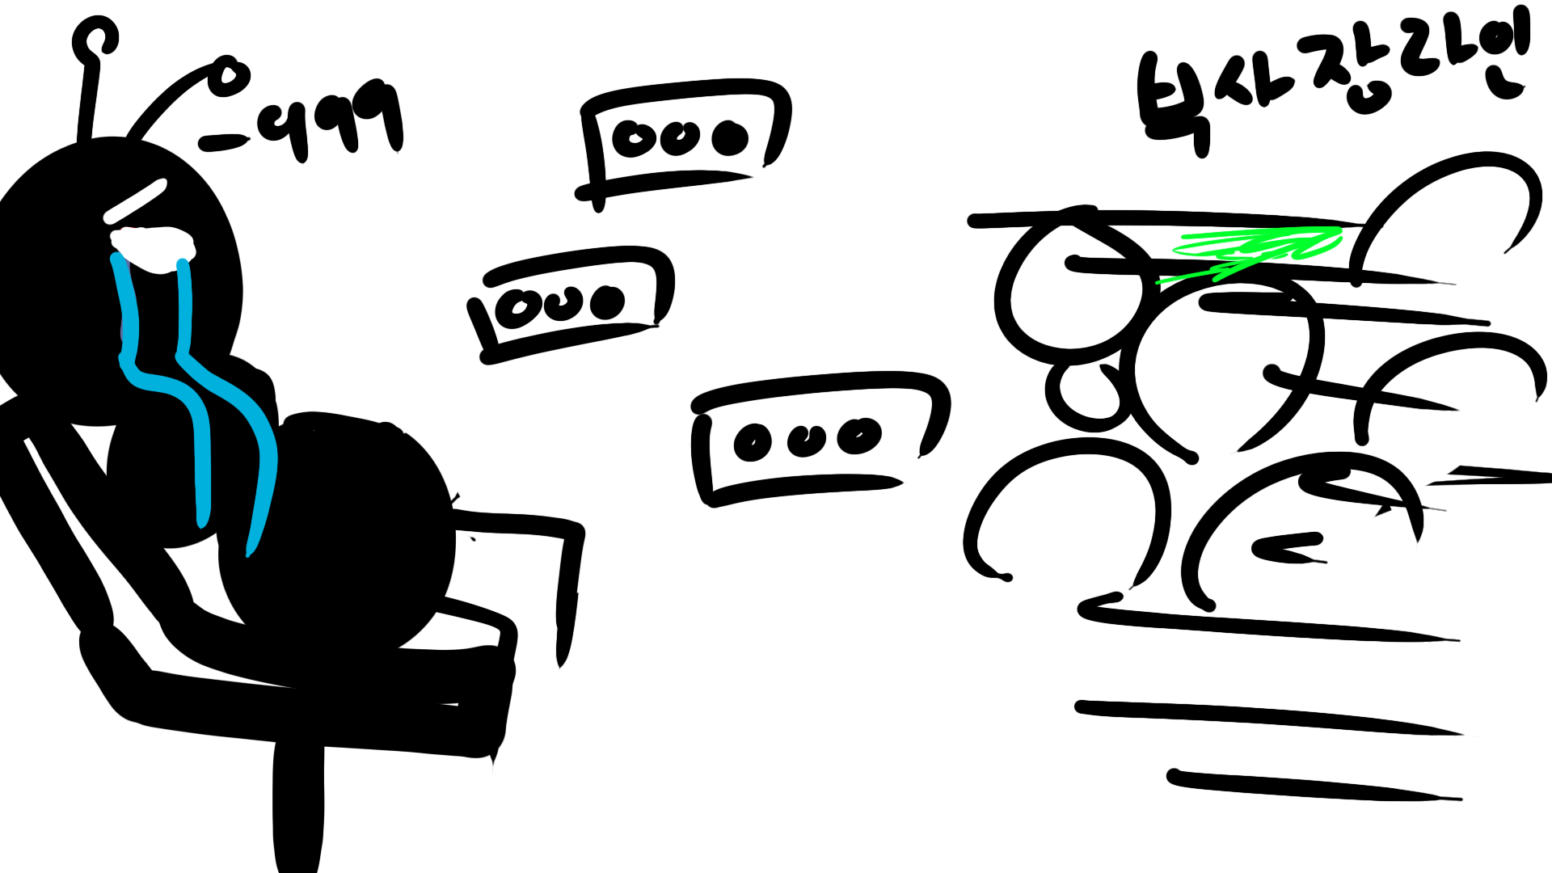
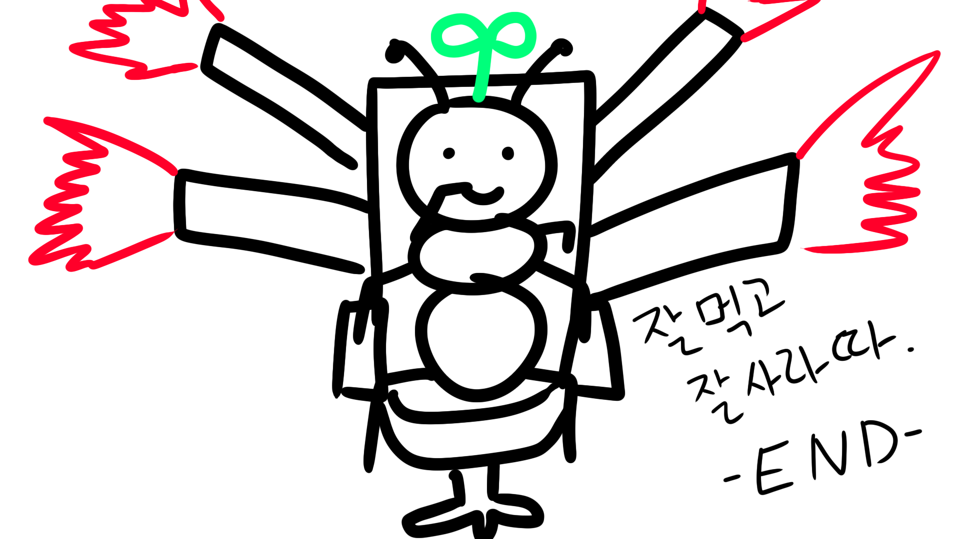
1. 개요
1-1. 문서 개요
본 문서는 개미 주식 회사의 게임 전반 구성 내용을 제공한다.
개미 주식 회사는 소스 제공자의 아이디어를 각색하여 제작한 게임이다.
게임은 모바일 기반으로 제작한다.
기획 내용은 회의를 통해 변경될 수 있다.
1-2. 게임 개요
본 게임은 직장인의 애환을 개그적 요소로 승화시키고 스트레스 해소용 사이다를 제공한다.
회사 생활을 통해 캐릭터를 성장시켜 최종 보스인 사장을 밀어내고 사장의 자리에 앉는 것이 게임의 목표이다.

Slide 6
2. 게임 진행 방식

Slide 7
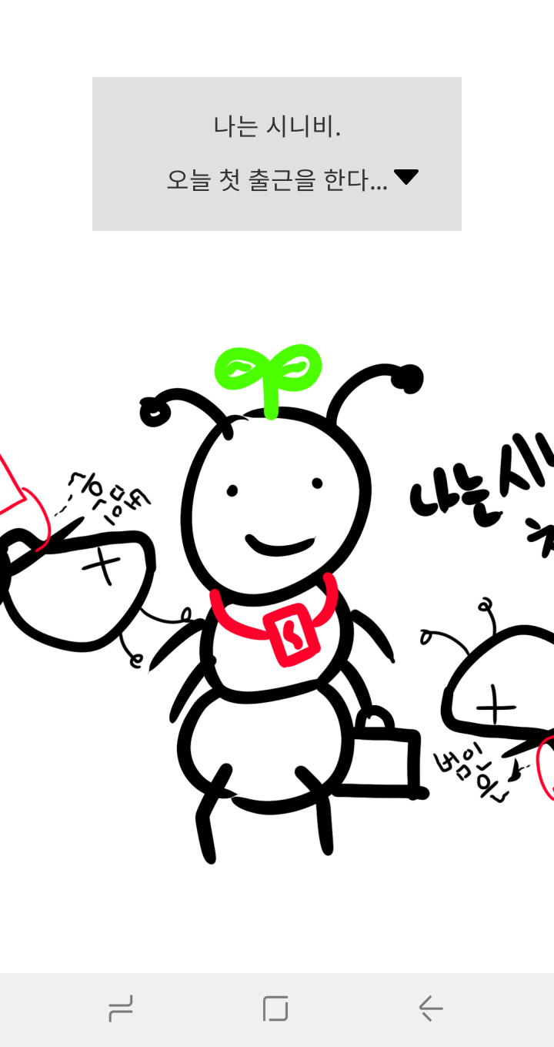
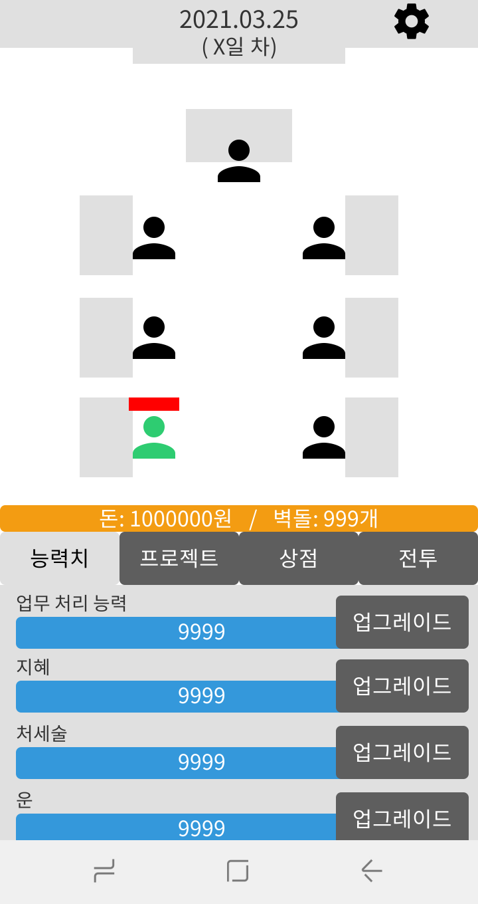
2. 게임 진행 방식
2-1. 성장
개미는 플레이어로 직장에서 신입 직급부터 시작하게 된다.
플레이어는 신입 개미를 성장시켜 재화인 돈, 벽돌과 직장에 필요한 능력치를 쌓는다.

Slide 8
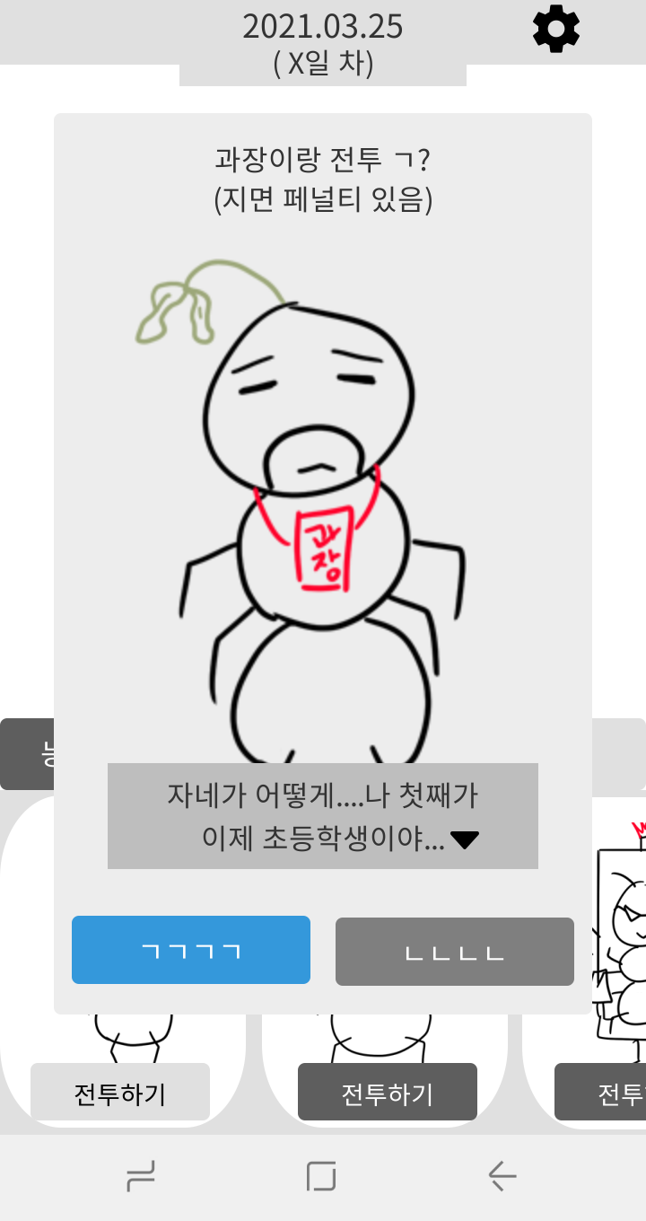
2. 게임 진행 방식
2-1. 성장
재화를 통해 능력치를 올릴 수 있다.
개미 성장 시 연봉 협상 및 다른 개미의 자리에 도전할 수 있게 된다.

Slide 9
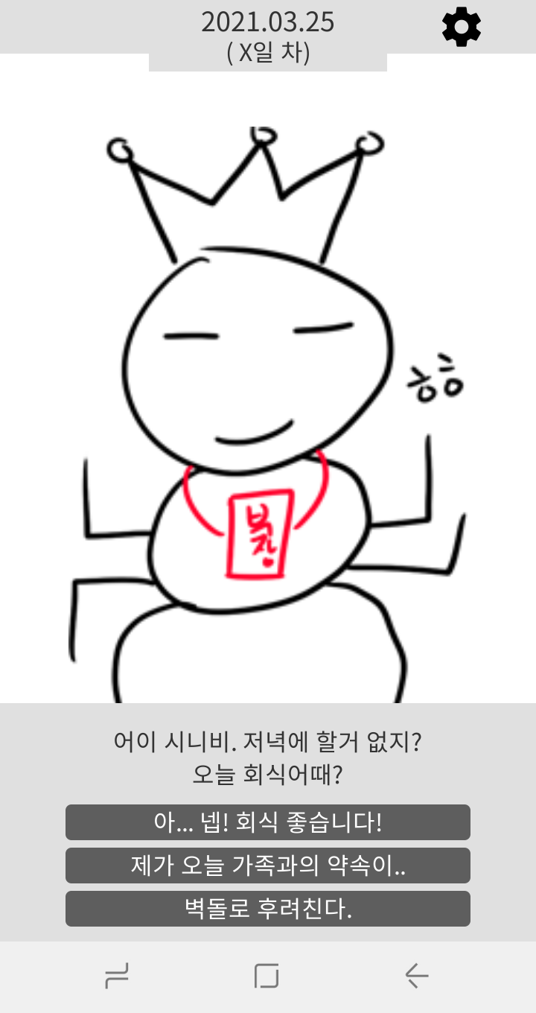
2. 게임 진행 방식
2-2. 생활
출근 시 자리에서 근무하며, 근무 시 체력이 깎이고 능력치가 랜덤하게 상승한다.
간헐적으로 발생하는 이벤트를 통해 벽돌 획득 및 능력치가 상승하거나 깎일 수 있다.

Slide 10
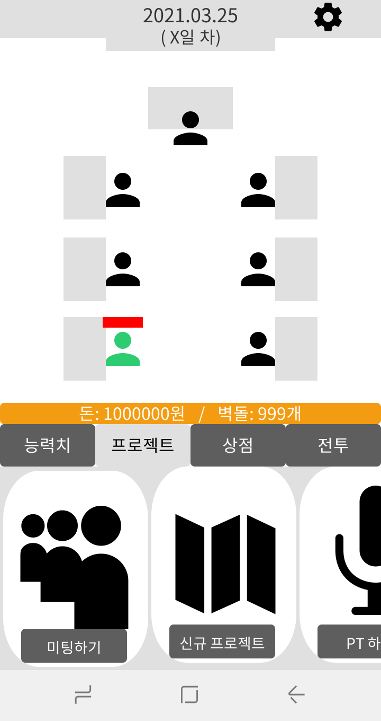
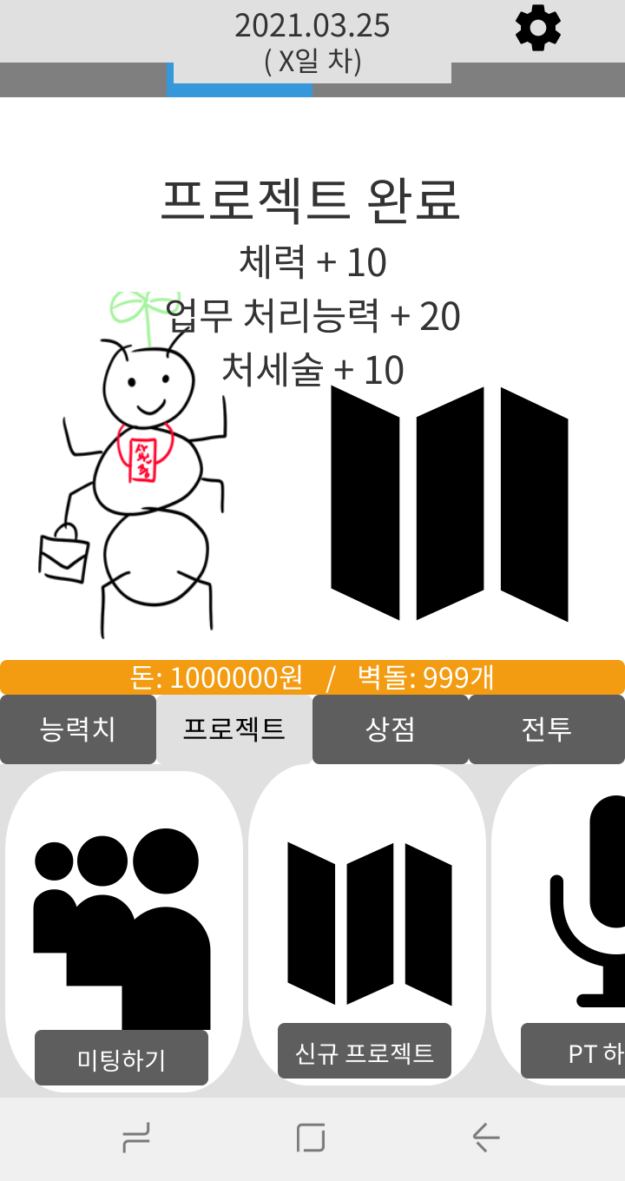
2. 게임 진행 방식
2-2. 생활
프로젝트(퀘스트)를 진행하며 벽돌 획득 및 능력치 상승 및 인센티브(돈)을 받을 수 있다.
프로젝트는 무조건적으로 성공하지 않는다.

Slide 11
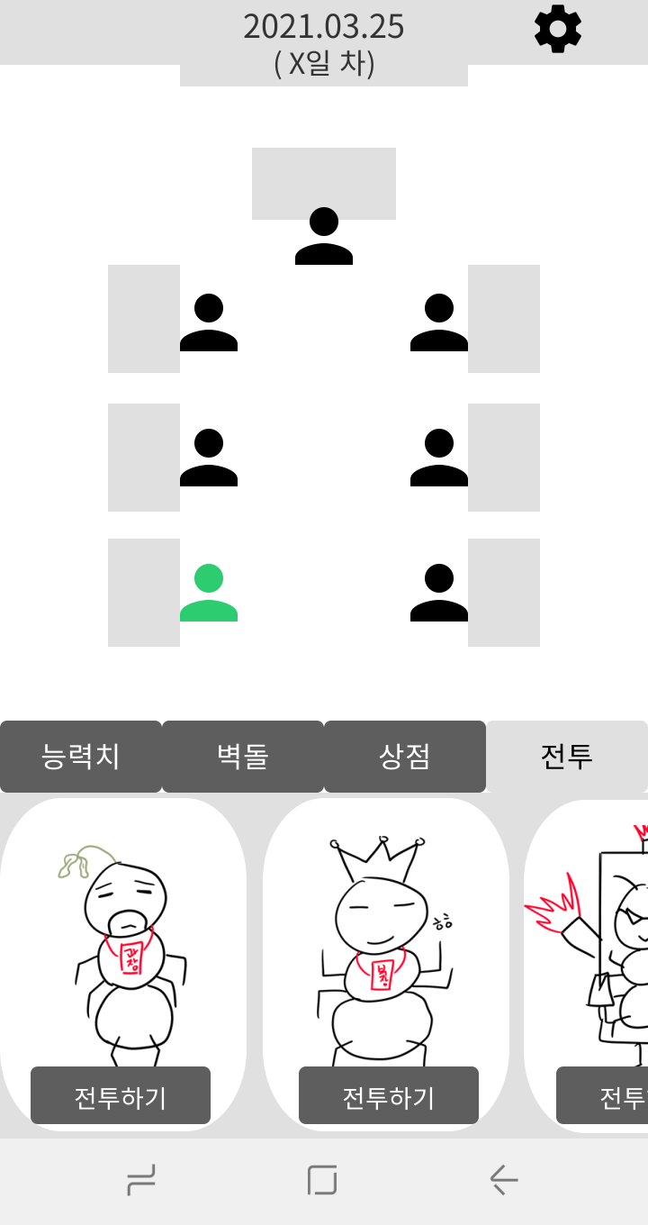
2. 게임 진행 방식
2-3. 전투
개미는 습득한 벽돌을 가지고 바로 윗 단계 상사와 전투를 할 수 있다.
어떤 상대방과도 원한다면 전투할 수 있다. (바로 사장과 전투 가능)

Slide 12
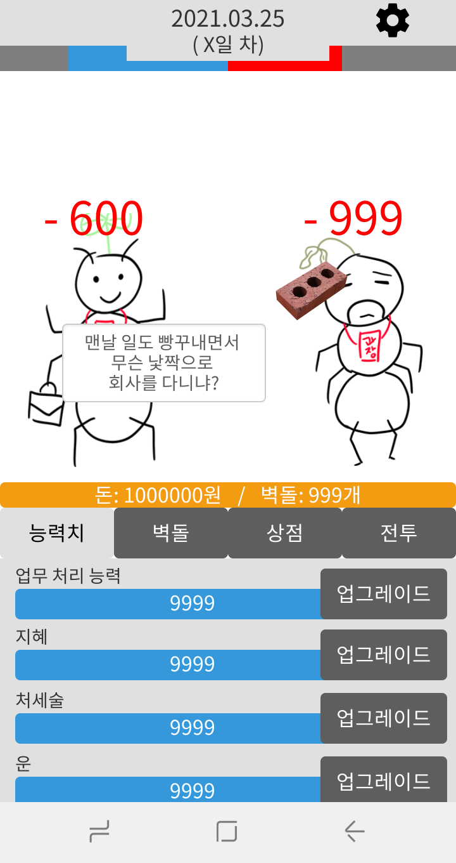
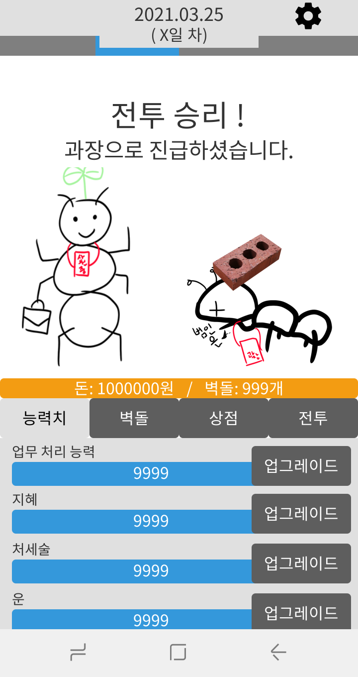
2. 게임 진행 방식
2-3. 전투
개미의 능력치에 비례해 벽돌의 데미지가 결정되며 상대의 Hp를 먼저 깎아 승리한다.
상대방을 쓰러트릴 시 상대방의 직급으로 승진하며 상대방을 아군으로 포섭하게 된다.

Slide 13
2. 게임 진행 방식
2-4. 이벤트
기간 또는 간헐적으로 특정 이벤트가 진행된다.
간헐적으로 상사가 다가와 이야기를 걸고 선택지를 제공한다.

Slide 14
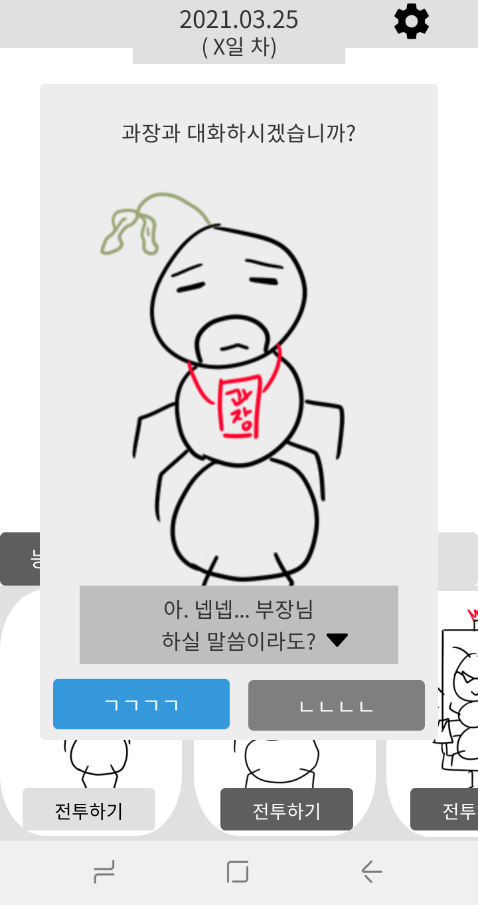
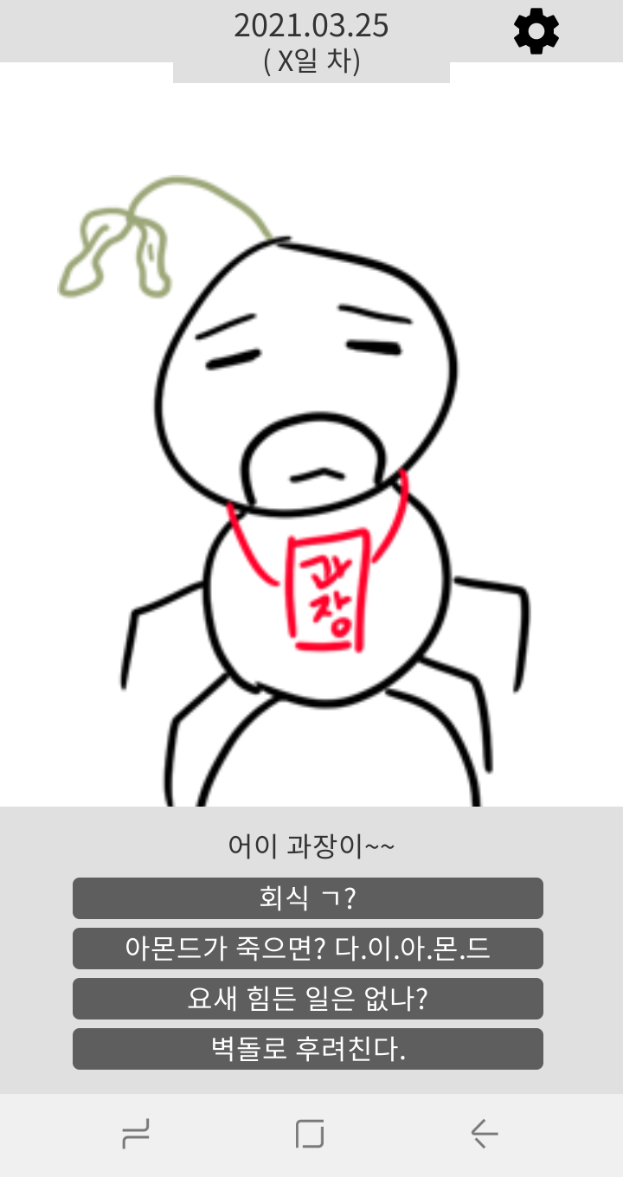
2. 게임 진행 방식
2-4. 이벤트
이벤트 및 선택지 선택에 따라 능력치 증가 또는 감소, 골드 증가 또는 감소 등등 효과를 받는다.
플레이어가 직접 다른 직급의 개미들에게 대화를 걸 수 있다.

Slide 15
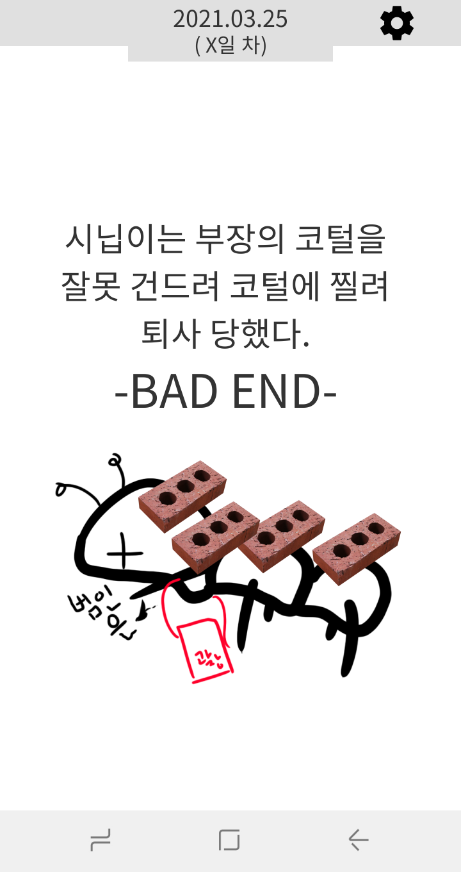
2. 게임 진행 방식
2-5. 멀티 엔딩
캐릭터의 능력치에 따라 스토리가 진행 되며 중간중간 게임 오버가 될 수 있는 선택지가 존재한다.
게임 오버 시 바로 직전 선택지에서 다시 시작한다.

Slide 16
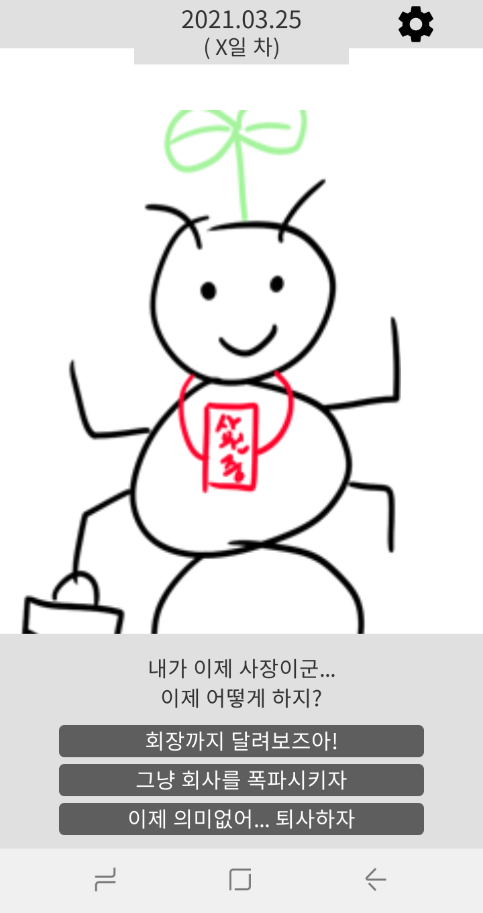
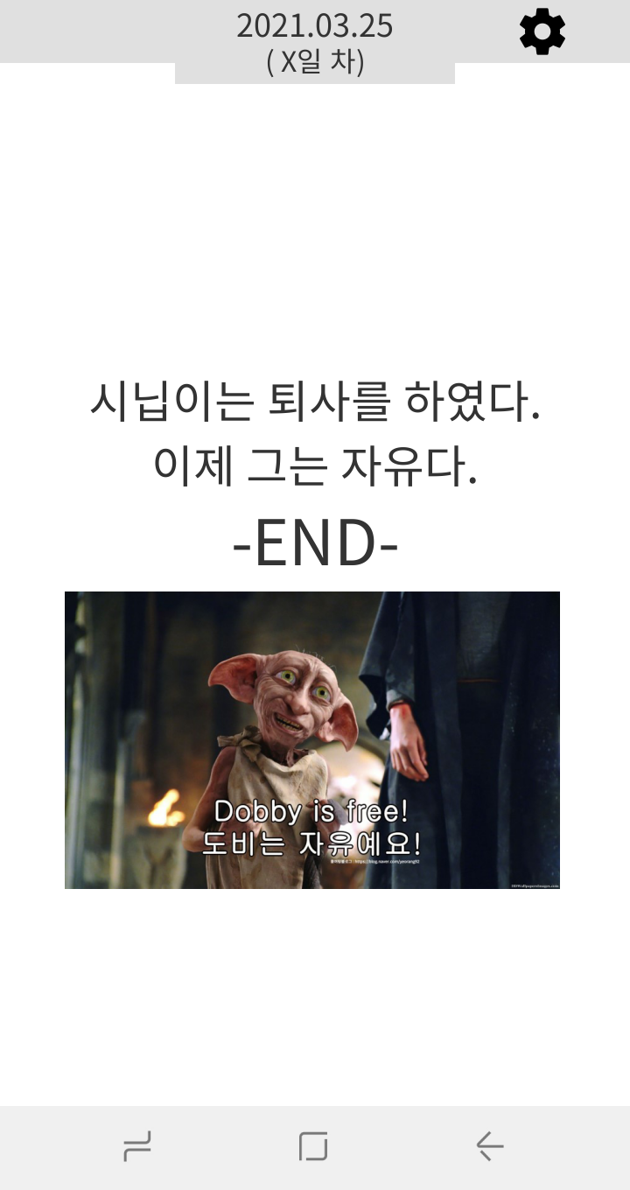
2. 게임 진행 방식
2-5. 멀티 엔딩
마지막 사장 엔딩 시 세가지 선택권이 출력되며, 선택에 따라 원하는 플레이가 가능하다.

Slide 17
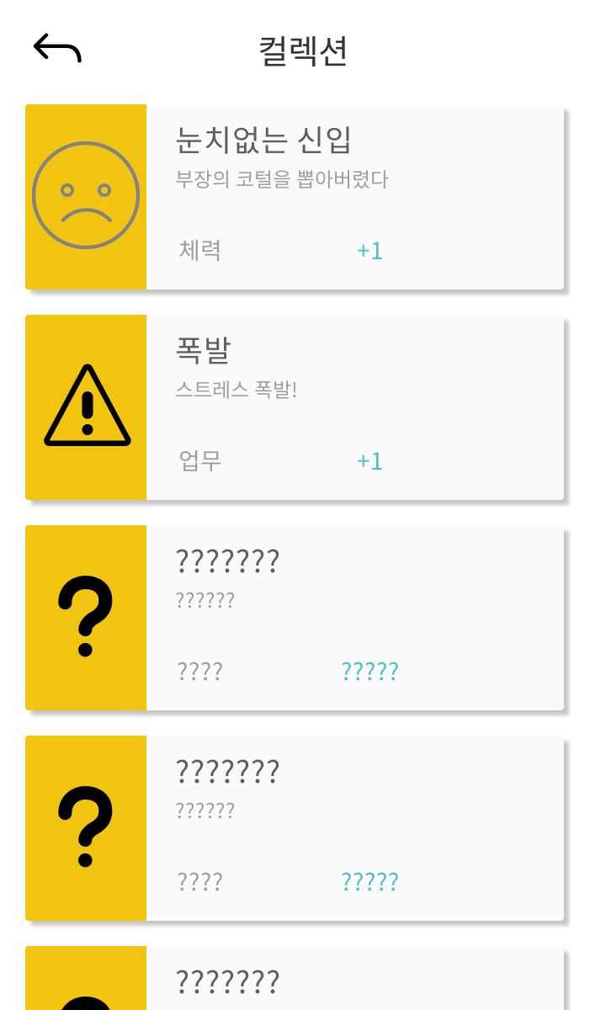
2. 게임 진행 방식
2-6. 컬렉션
게임 오버 시 컬렉션이 오픈 되며, 컬렉션마다 기본 스탯이 존재한다.
컬렉션은 별도로 보관된다.

Slide 18
감사합니다.

